Slide 1
Типовые элементы интерфейса на мобильных устройствах

Slide 2

Отображение и ввод текста
Text;
Label;
TextField;
TextArea;
SearchField.
Notes:
В Sailfish OS для отображения текста используются такие компоненты как Text и Label.
А для ввода текста – TextField и TextArea и SearchField.
О компоненте Text подробнее было сказано в предыдущей лекции. Поэтому сразу о Label.

Slide 3
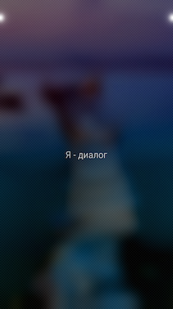
Label
Dialog {
id: dialog
Label {
text: "Я - диалог"
anchors.centerIn: parent
}
}
Notes:
Label – QML-компонент для отображения стилизованного текста в Sailfish OS.
По умолчанию цвет текста и шрифт устанавливаются в соответствии с текущей атмосферой.

Slide 4
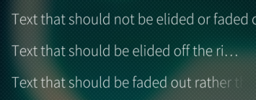
Label. Основные свойства
Label {
text: "Text that should not be elided or faded out"
width: parent.width
}
Label {
text: "Text that should be elided off the right end"
width: parent.width
truncationMode: TruncationMode.Elide
}
Label {
text: "Text that should be faded out rather than elided"
width: parent.width
truncationMode: TruncationMode.Fade
}
truncationMode: enumeration
TruncationMode.None;
TruncationMode.Elide;
TruncationMode.Fade.
Notes:
Label унаследован от компонента Text, поэтому все его свойства, методы и сигналы так же доступны и для объектов Label.
Однако у Label есть и свое собственное свойство truncationMode.
TruncationMode определяет какой эффект будет применен к тексту, если строка не помещается в элемент Label полностью.
Значение None используется по умолчанию и в этом случае текст будет просто обрезан в конце элемента Label.
Значение Elide преобразует не умещающийся текст в троеточие в конце строки.
Значение Fade делает конец строки расплывчатым как показано на слайде.
При разработке под Sailfish OS принято использовать значение Fade для однострочного текста и Elide для многострочного.

Slide 5
TextField. Основные свойства
label: string – заголовок поля для ввода;
placeholderText: string – подсказка для поля ввода;
placeholderColor: string – цвет подсказки для поля ввода;
text: string – введенный текст;
color: string – цвет текста;
cursorPosition: int – текущая позиция курсора в поле для ввода;
font – группа свойств для настройки шрифта:
font.family : string – название семейства шрифтов;
font.pixelSize : int – размер шрифта в пикселях;
font.pointSize : int – размер шрифта в точках;
font.bold : bool – определяет выделен ли текст жирным;
font.italic : bool – определяет выделен ли текст курсивом;
inputMethodHints: enumeration – подсказка об ожидаемом контенте для ввода поля.
Notes:
TextField – QML-компонент для ввода и редактирования однострочного текста.
TextField, за исключением наследуемых свойств, обладает и собственными. Основные из них перечислены на слайде.
label – является заголовком поля ввода и отображается под полем, когда поле ввода не пусто.
placeholderText – текст, отображающийся, когда поле ввода пусто. Здесь принято писать подсказку для пользователя о том, что должно быть введено в данное поле.
placeholderColor – цвет текста placeholderText.
Свойства text, color и font знакомы по компоненту Text.
Свойство inputMethodHints позволяет настроить подсказку для поля ввода о том, какой текст будет вводиться.

Slide 6
TextField. Основные свойства. inputMethodHints
Qt.ImhDialableCharactersOnly;
Qt.ImhDigitsOnly;
Qt.ImhEmailCharactersOnly;
Qt.ImhFormattedNumbersOnly;
Qt.ImhNoPredictiveText;
Qt.ImhUrlCharactersOnly;
Qt.ImhNoAutoUppercase.
TextField {
inputMethodHints: Qt.ImhEmailCharactersOnly | Qt.ImhNoPredictiveText
}
Notes:
inputMethodHints – свойство, позволяющее указать подсказку для поля ввода о том, какого рода текст будет вводиться.
В зависимости от этого будет пользователю будет показана клавиатура необходимого типа, позволяющая ввести только символы, разрешенные свойством inputMethodHints.
Qt.ImhDialableCharactersOnly – определяет поле ввода как поле для ввода телефонного номера. В результате при вводе текста в данное поле пользователь увидит клавиатуру, позволяющую вводить только символы, допустимые в номерах телефонов (цифры, дефис, круглые скобки).
Qt.ImhDigitsOnly – позволяет вводить только целые числа.
Qt.ImhEmailCharactersOnly – позволяет вводить только символы, допустимые в адресах электронной почты.
Qt.ImhFormattedNumbersOnly – позволяет вводить только десятичные числа.
Qt.ImhNoPredictiveText – отключает возможность предиктивного(интеллектуального) ввода.
Qt.ImhUrlCharactersOnly – позволяет вводить только символы, допустимые в веб-адресах.
Qt.ImhNoAutoUppercase – отключает автоматическое переключение в верхний регистр в начале предложения.
Допустимо и использование сразу нескольких установок свойства одновременно с помощью символа “|”, как показано на слайде.

Slide 7
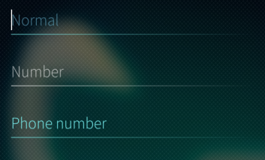
TextField. Пример
TextField {
label: "Normal"
placeholderText: label
width: parent.width
}
TextField {
width: parent.width
inputMethodHints: Qt.ImhFormattedNumbersOnly
label: "Number"
placeholderText: label
}
TextField {
width: parent.width
inputMethodHints: Qt.ImhDialableCharactersOnly
label: "Phone number"
placeholderText: label
placeholderColor: Theme.highlightColor
color: Theme.highlightColor
}
Notes:
В данном примере реализовано три компонента TextField.
Первый – поле для ввода любого текста без ограничений – обладает практически всеми свойствами по умолчанию. Исключение – placeholderText.
Здесь это свойство имеет то же значение, что и label. На картинке как раз отображается placeholderText, а не label, т.к. никакой текст еще не введен в поле.
Второй – поле для ввода десятичных чисел, а чем свидетельствует свойство inputMethodHints.
Третий – поле для ввода телефонного номера. Также у этого поля определены свойства color и placeholderColor. На картинке видно, что цвет подсказки третьего компонента отличается от цвета подсказок двух предыдущих.
По умолчанию цвет текста и шрифт для TextField устанавливаются в соответствии с текущей атмосферой также как и для компонента Label.

Slide 8
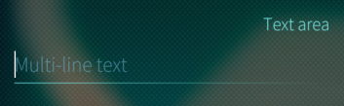
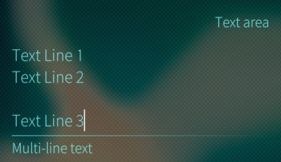
TextArea
TextArea {
id: textArea
width: parent.width
label: "Multi-line text"
placeholderText: label
}
Notes:
TextArea – QML-компонент для ввода и редактирования многострочного текста.
Компонент обладает теми же свойствами, что и TextField.
Пример на слайде показывает как создать простейший объект TextArea с форматированием по умолчанию.

Slide 9
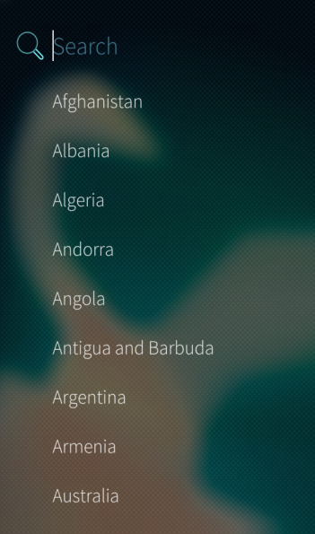
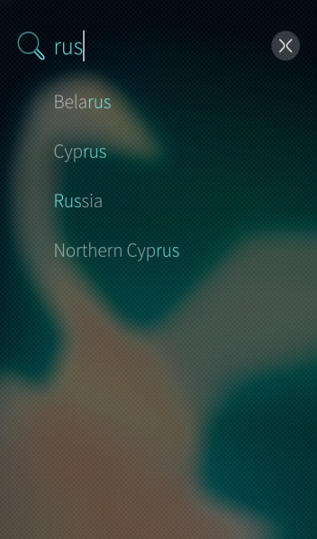
SearchField
SearchField {
width: parent.width
placeholderText: "Search"
onTextChanged: {
listModel.update();
}
}
Notes:
SearchField – QML-компонент, отображающий однострочное поле для поиска.
Поле выглядит как компонент TextField с иконкой поиска слева. Также, когда в поле введен текст, то появляется кнопка для его очистки.
Пример показывает как создать простейшии поле поиска.
Для обработки изменения текста в поле используется сигнал onTextChanged, в обработчике которого в данном случае происходит обновление списка.
На скриншотах отображаются поле поиска и список в двух состояниях:
Поле поиска пусто;
В поле поиска содержит текст.

Slide 10
Элементы управления
Button;
IconButton;
ValueButton;
DatePicker;
TimePicker;
ComboBox;
Switch;
TextSwitch;
IconTextSwitch;
Slider;
ProgressBar;
ProgressCircle;
BusyIndicator.
Notes:
В Sailfish OS выделяются такие компоненты, которые можно отнести к группе “Элементы управления”.
Они позволяют пользователям инициировать действия, изменять какие-нибудь значения и выбирать определенные разработчиками опции.
Здесь присутствуют несколько типов кнопок, компоненты для выбора даты и времени, переключатели, шкала прогресса и др.

Slide 11
Button. Основные свойства
color: color – цвет фона и текста кнопки
down: bool – если true, значит кнопка нажата, в противном случае - false
highlightBackgroundColor: color – цвет фона кнопки при нажатом положении
highlightColor: color – цвет текста кнопки при нажатом положении
preferredWidth: real – предпочитаемая ширина кнопки
Theme.buttonWidthSmall
Theme.buttonWidthMedium
Theme.buttonWidthLarge
text: string – текст кнопки
onClicked: function – функция-обработчик нажатия на кнопку
Notes:
color - задаёт как цвет фона, так и цвет текста кнопки. Свойство down отражает нажата ли кнопка в данный момент или нет. highlightColor и highlightBackground служат для установки цвета текста и фона соответственно. Свойству preferedWidth устанавливается предпочтительная ширина кнопки. Для установки ширины можно использовать как числовое значение так и одно из трёх определённых заранее. text - для установки текста. Свойству onClicked присваивается функция-обработчик, которая будет вызываться при нажатии на кнопку.

Slide 12


Button. Пример
Button {
anchors.horizontalCenter: parent.horizontalCenter
color: "yellow"
highlightColor: "red"
highlightBackgroundColor: "green"
text: "Кнопка"
onClicked: console.log("Кнопка нажата")
}
Кнопка в обычном состоянии:
Кнопка в нажатом состоянии:
Notes:
В данном примере можно рассмотреть применение разных свойств. Цвет установлен жёлтый и видно, что применяется он как к фону, так и к тексту. Цвета текста и фона нажатой кнопки устанавливаются отдельно. Нажатие на кнопку отобразит в консоли “Кнопка нажата”

Slide 13


IconButton
down: bool – если true, значит кнопка нажата, в противном случае - false
highlighted: bool – если true, значит кнопка подсвечена
icon: Image – иконка, отображаемая кнопкой
onClicked: function – функция-обработчик нажатия на кнопку
IconButton {
anchors.horizontalCenter: parent.horizontalCenter
icon.source: "image://theme/icon-m-play"
onClicked: console.log("Кнопка нажата")
}
Notes:
Эта кнопка позволяет задать иконку вместо текста. Отображается такая кнопка в виде круга. Свойства down и onClicked те же самые, что и у обычной кнопки. Свойство highlighted отражает подсвечена ли кнопка (снизу) или нет (сверху). По-умолчанию привязано к свойству down. Свойство icon позволяет задать иконку для кнопки. В данном примере используется одна из встроенных иконок из Sailfish Silica.

Slide 14
ValueButton. Основные свойства
Кнопка представлена в виде метки и значения. Она может служить для того, чтобы открывать форму для выбора значения и отображать уже выбранное.
description: string – описание кнопки
label: string – текст кнопки
labelColor: color – цвет текста кнопки
leftMargin: real – отступ слева
rightMargin: real – отступ справа
value: string – значение
valueColor: color - цвет значения
Notes:
Данная кнопка позволяет отображать дополнительную информацию в своём теле. Как правило эта кнопка используется для выбора какого-нибудь значения, которое будет отображаться на кнопке после выбора. Вместо текста здесь представлены 3 свойства: description, label, value. Свойство description содержит описание кнопки. Свойства label и value содержат текст кнопки и выбранное значение соответственно. Цвета текста и значения настраиваются свойствами labelColor и valueColor. Кнопка занимает полную ширину родителя по-умолчанию, отступы слева и справа можно добавить свойствами leftMargin и rightMargin.

Slide 15

ValueButton. Пример
ValueButton {
label: "Кнопка"
description: "Ёмкое описание назначения кнопки"
value: "Значение"
onClicked: value = "Другое значение"
}
Notes:
Данный пример отражает расположение заданных текста, описания и значения кнопки. Нажатие кнопки изменит значение на текст “Другое значение”.

Slide 16
DatePicker. Основные свойства
date: date – текущая выбранная дата;
daysVisible: bool – определяет отображаются ли дни недели;
weeksVisible: bool – определяет отображаются ли номера недель;
monthYearVisible: bool – определяет отображаются ли месяц и год;
cellHeight: real – высота ячейки выбора даты;
cellWidth: real – ширина ячейки выбора даты;
day: int – выбранный день месяца (1-31);
month: int – выбранный месяц (1-12);
year: int – выбранный год;
dateText: string – строковое представление даты.
Notes:
DatePicker – QML-компонент для выбора даты.
Типом свойства date является QML-тип date, являющийся расширением JavaScript класса Date, и обладающий всеми его полями и методами. При этом установить дату в DatePicker можно только используя это свойство – day, month и year не позволяют выполнять запись, это свойства только для чтения и они будут обновлены каждый раз, когда изменяется свойство date.
Свойства cellHeight и cellWidth определяют высоту и ширину ячеек с днями для выбора даты. Рекомендуется не менять их и использовать значения по умолчанию.

Slide 17
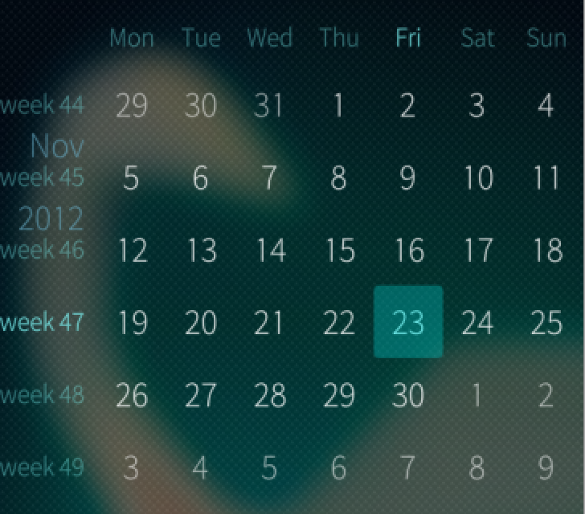
DatePicker. Пример
DatePicker {
date: new Date(2012, 10, 23, 12, 0, 0)
daysVisible: true
weeksVisible: true
}
Notes:
На данном слайде изображен пример того, как создать объект DatePicker.
Свойства daysVisible и weeksVisible позволяют отобразить названия дней недели сверху компонента и номера недель слева.
Название месяца и год также отображаются слева и не нужно отдельно устанавливать для этого свойство monthYearVisisible, потому что оно по умолчанию имеет значение true.
Также стоит обратить внимание на то, что на слайде отображен DatePicker с выбранным месяцем ноябрем, а в коде в конструктор класса Date в поле, отвечающее за месяц, передается число 10, которое должно соответствовать октябрю.
Причина в том, что JavaScript класс Date оперирует месяцами в диапазоне 0-11, где 0 – январь, а 11 – декабрь.

Slide 18
TimePicker. Основные свойства
time: date – текущее выбранное время;
hourMode: enumeration – определяет формат времени для компонента:
DateTime.DefaultHours – формат времени заданный на устройстве;
DateTime.TwentyFourHours – 24-часовой формат;
DateTime.TwelveHours – 12-часовой формат;
hour: int – текущий выбранный час (0-23 или 0-12);
minute: int – текущая выбранная минута (0-59);
timeText: string – строковое представление времени.
Notes:
TimePicker – QML-компонент для выбора времени.
В отличие от компонента DatePicker свойства hour и minute у TimePicker являются редактируемыми, поэтому устанавливать время можно используя как их так и свойство time.
Свойство time имеет тип date, тот же, что и используется в DatePicker с той разницей, что здесь имеет значение лишь компонента времени.
Также TimePicker имеет свойство hourMode, позволяющее устанавливать формат времени для компонента.

Slide 19
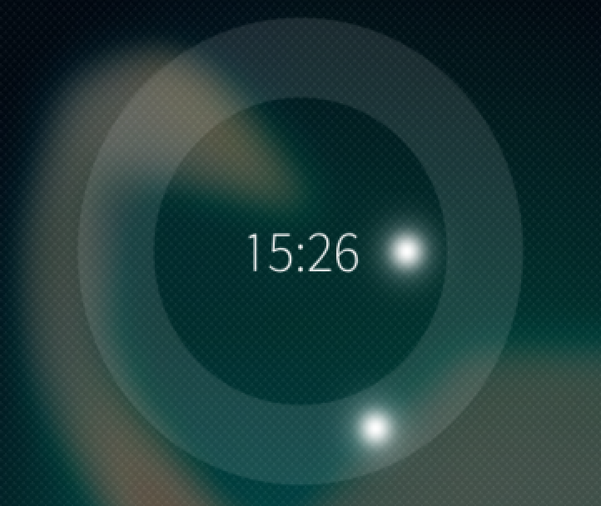
TimePicker. Пример
Item {
height: timePicker.height
width: parent.width
TimePicker {
id: timePicker
hour: 15
minute: 26
}
Label {
anchors.centerIn: timePicker
text: timePicker.timeText
font.pixelSize: Theme.fontSizeExtraLarge
}
}
Notes:
На слайде изображен пример создания компонента TimePicker.
Сам TimePicker не поддерживает средств отображения выбранного времени. Поэтому создается объект Label, свойство text которого связано со свойством timeText компонента TimePicker. Label помещается в центре TimePicker и отображает текущее выбранное время.
Пользователь может менять время на TimePicker перемещая по кругу светящиеся точки. Точка внутреннего круга отвечает за выбор часа, а точка внешнего – за выбор минуты.

Slide 20
ComboBox. Основные свойства
ComboBox позволяет выбирать один элемент из нескольких.
currentIndex: int – индекс выбранного элемента
currentItem: Item – выбранный элемент
description: string – описание поля с выпадающим списком
label: string – текст поля с выпадающим списком
menu: Item – набор элементов для выбора
value: string – значение, отображаемое полем с выпадающим списком
Notes:
ComboBox или выпадающий список позволяет выбирать один из нескольких элементов с помощью списка. Список отображается при нажатии на поле. Если элементов в списке будет слишком много, то они отобразятся на отдельном экране. Свойство currentIndex отражает индекс текущего выбранного элемента. А свойство currentItem отражает сам выбранный элемент. Свойства label и description задают текст и описания поля с выпадающим списком. Свойство value служит для отображения текущего выбранного значения в виде строки. В свойство menu необходимо добавить список элементов, из которых предстоит делать выбор.

Slide 21

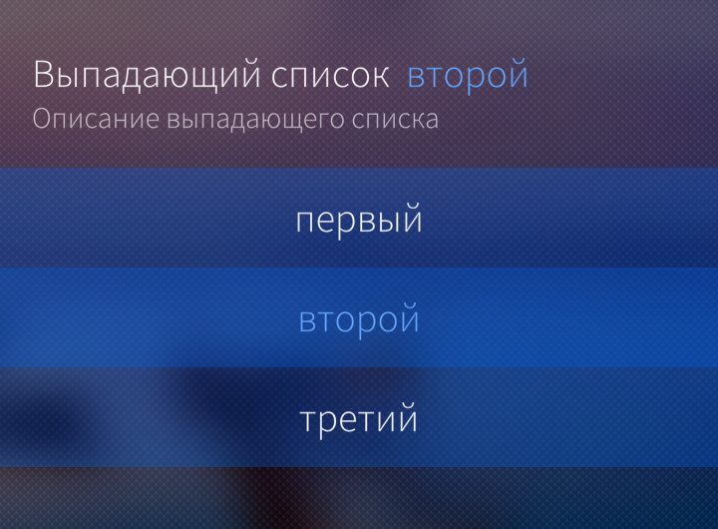
ComboBox. Пример
ComboBox {
label: "Выпадающий список"
description: "Описание выпадающего списка"
menu: ContextMenu {
MenuItem { text: "первый" }
MenuItem { text: "второй" }
MenuItem { text: "третий" }
}
onCurrentIndexChanged: console.log(currentIndex)
}
Notes:
В данном примере реализовано поле с выпадающим списком из трёх элементов. Элементы представляют собой объекты MenuItem с установленным свойством text. Эти элементы помещаются внутрь ContextMenu и присваиваются свойству menu. В поле значения отображается текст выбранного элемента меню. Для обработки выбора элемента из меню используется сигнал onCurrentIndexChanged, который в данном примере используется для вывода индекса текущего выбранного элемента.

Slide 22


Switch
checked: bool – определяет включен переключатель или нет;
busy: bool – находится ли переключатель в состоянии «занят».
icon: Image – иконка отображающая вместе с переключателем.
Column {
anchors.horizontalCenter: parent.horizontalCenter
Switch {
id: mute
icon.source: "image://theme/icon-m-speaker-mute?"
+ (checked ? Theme.highlightColor
: Theme.primaryColor)
}
Label {
text: "The sound is " + (mute.checked ? "off" : "on")
}
}
Notes:
Switch – QML-компонент предоставляющий переключатель с возможностью отображения иконки.
Switch унаследован от компонента MouseArea и наследует его свойства, методы и сигналы.
Но Switch обладает и собственными свойствами.
Свойство busy определяется находится переключатель в состоянии “занят” или нет. В этом состоянии переключатель должен мигать. Обычно он применяется в ситуации, когда изменение какой-либо настройки не должно (или не может) происходить мгновенно, но нужно показать индикацию процесса выполнения изменений.
На слайде изображен простейший пример создания объекта Switch с иконкой.
Текст объекта Label связан со свойством checked объекта Switch и меняется в зависимости от значения свойства.

Slide 23
TextSwitch. Основные свойства
checked: bool – определяет включен переключатель или нет;
busy: bool – находится ли переключатель в состоянии «занят».
text: string – текст, отображаемый рядом с переключателем;
description: string – описание переключателя;
leftMargin: real – размер границы от левого края объекта;
rightMargin: real – размер границы от правого края объекта.
Notes:
TextSwitch – QML-компонент предоставляющий переключатель с возможностью отображения текстовой метки.
В отличие от компонента Switch TextSwitch не имеет возможности отображать иконку.
Он так же унаследован от MouseArea и обладает всеми его свойствами, методами и сигналами.
TextSwitch имеет и собственные свойства.
description – задает описание переключателя, используется как объяснение пользователю для чего данные переключатель нужен.
Свойства leftMargin и rightMargin аналогичны таким же в группе свойств anchors. Они задают размер границы объекта переключателя слева и справа.

Slide 24
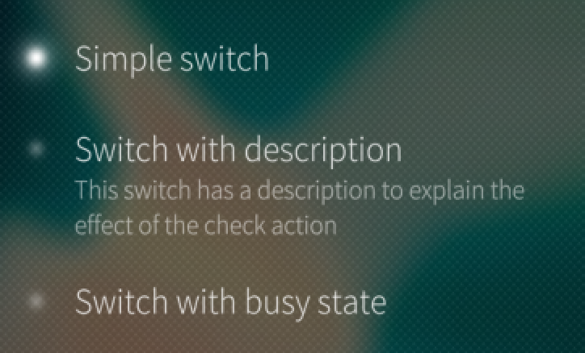
TextSwitch. Пример
Column {
width: parent.width
TextSwitch {
text: "Simple switch"
}
TextSwitch {
text: "Switch with description"
description: "This switch has a description to explain the effect of the check action"
}
TextSwitch {
text: "Switch with busy state"
busy: true
}
}
Notes:
В данном примере реализовано три простых переключателя с текстовыми метками.
Первый переключатель простейший и имеет лишь текстовую метку.
Второй – текстовую метку и довольно длинное описание.
Третий – текстовую метку, а также этот переключатель находится в состоянии “занят”.

Slide 25
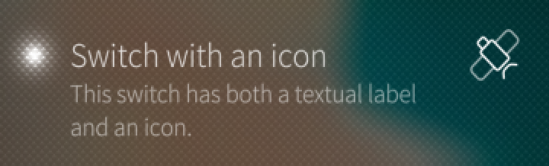
IconTextSwitch
IconTextSwitch {
text: "Switch with an icon"
description: "This switch has both a textual label and an icon."
icon.source: "image://theme/icon-m-gps"
}
Notes:
IconTextSwitch – QML-компонент предоставляющий переключатель с возможностью отображения иконки и текстовой метки.
IconTextSwitch унаследован от компонента TextSwitch и обладает всеми его свойствами.
Помимо этого IconTextSwitch имеет одно собственное свойство icon, позволяющее добавлять иконку к переключателю.
На слайде изображен пример создания простейшего объекта IconTextSwitch, обладающего текстовой меткой, описанием и иконкой.

Slide 26
Slider. Основные свойства
down: bool – отражает нажат ли ползунок
enabled: bool – определяет может ли пользователь взаимодействовать с ползунком
handleVisible: bool – определяет отображается ли ручка
highlighted: bool – отражает подсвечен ли ползунок
label: string – задаёт текст ползунка
maximumValue: real – задаёт максимальное значение ползунка
minimumValue: real – задаёт минимальнрое значение ползунка
sliderValue: real – задаёт текущее значение ползунка
stepSize: real – задаёт шаг между значениями ползунка
valueText: string – строка, отражающая текущее значение ползунка
Notes:
Slider представляет собой ползунок, с помощью которого можно выбрать какое-либо числовое значение в заданном диапазоне. Свойство down отражает нажат ли ползунок. С помощью свойства enabled можно запретить пользователю взаимодействовать с ползунком. Свойство handleVisible позволяет задать отображать ли ручку ползунка, с помощью которой пользователь может изменять значение. highlighted отражает подсвечен ли ползунок, по-умолчанию связан со свойством down. label позволяет задать текст, отображаемый под ползунком. maximumValue и minimumValue позволяют задать максимальное и минимальное значение, которое можно выбрать ползунком. С помощью свойства sliderValue можно получить и установить значение ползунка. Свойство stepSize позволяет задать шаг, с которым перемещается ползунок, когда его двигает пользователь. Свойство valueText устанавливает текст, отображаемый над ручкой ползунка.

Slide 27

Slider. Пример
Slider {
width: parent.width
label: "Ползунок"
maximumValue: 40
minimumValue: -10
value: 10
stepSize: 0.1
valueText: value
onValueChanged: console.log(value)
}
Notes:
В данном примере ползунок позволяет установить значение от -10, до 40 с точностью до одного знака после точки. Начальное значение присваивается равным 10. Текущее значение отображается над ползунком благодаря установленному свойству valueText. Мы установили обработчик сигнала onValueChanged таким образом, что при изменениях положения ползунка текущее значение будет отображаться в консоли.

Slide 28
ProgressBar. Основные свойства
value: real – текущее значение прогресса;
minimumValue: real – минимально возможное значение прогресса;
maximumValue: real – максимально возможное значение прогресса;
valueText: string – строковое представление текущего прогресса;
label: string – метка, отображается под полосой прогресса;
indeterminate: bool – является ли прогресс неопределенным.
Notes:
ProgressBar – QML-компонент, позволяющий отображать прогресс.
ProgressBar позволяет отображать значение внутри отрезка, определенного свойствами minimumValue и maximumValue.
Свойство valueText позволяет задать строковое представление текущего прогресса и отобразить его над ProgressBar. Если это свойство не задано, то текущий прогресс будет показан только полоской.
Свойство indeterminate позволяет указать, что данный ProgressBar должен быть неопределенным, т.е. не иметь четких границ и значений прогресса.

Slide 29
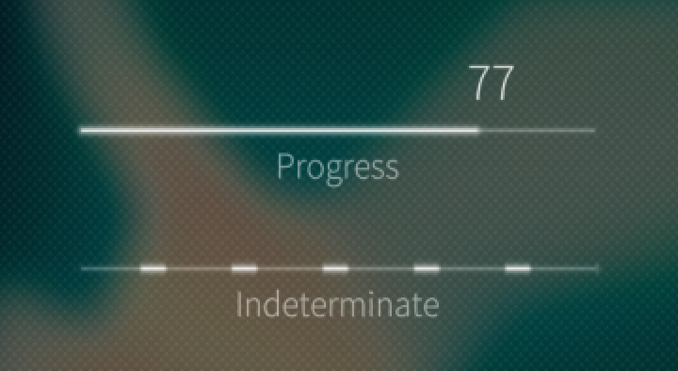
ProgressBar. Пример
ProgressBar {
width: parent.width
maximumValue: 100
valueText: value
label: "Progress"
value: 77
}
ProgressBar {
width: parent.width
indeterminate: true
label: "Indeterminate"
}
Notes:
На слайде изображен пример создания двух компонентов ProgressBar.
Первый имеет ограничение сверху значением 100 и снизу значением 0 (оно задано по умолчанию для minimumValue), отображает текущее значение прогресса сверху полоски и текстовую метку снизу.
Второй отображает полоску с бесконечно двигающимся прогрессом. Это устанавливается с помощью свойства indeterminate.

Slide 30

ProgressCircle
ProgressCircle {
id: progressCircle
anchors.horizontalCenter: parent.horizontalCenter
value: 0.35
}
Notes:
ProgressCircle – это тоже компонент для отображения прогресса, но в отличие от ProgressBar он отображает не горизонтальную полоску, а круг.
ProgressCircle не имеет свойств для установки минимального и максимального значений. У него по умолчанию минимальное значение – это 0.0, а максимальное – 1.0.
Также ProgressCircle не поддерживает отображение текущего значения прогресса в виде строки и отображение текстовой метки как у ProgressBar.

Slide 31
BusyIndicator. Основные свойства
running: bool – определяет должен ли индикатор быть запущен;
size: enumeration – размер индикатора занятости:
BusyIndicatorSize.ExtraSmall;
BusyIndicatorSize.Small;
BusyIndicatorSize.Medium;
BusyIndicatorSize.Large.
Notes:
BusyIndicator – QML-компонент для отображения индикатора занятости приложения.
Компонент представляет собой круг с анимацией движения. Обычно используется, когда необходимо во время загрузки данных отобразить, что приложение не зависло, а работает.
Свойство running опредеяет должен ли индикатор быть запущенным. Анимация индикатора будет работать до тех пор, пока значение свойства running не будет false.
Также компонент может иметь один из 4х возможных размеров.

Slide 32
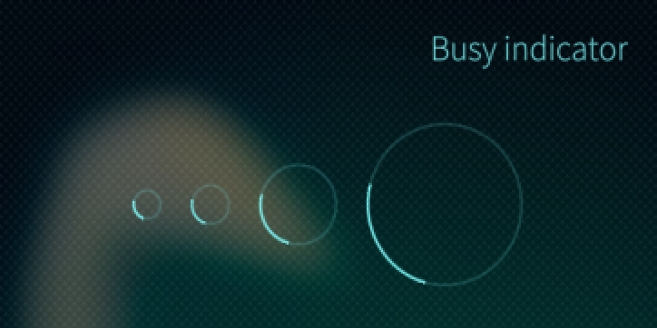
BusyIndicator. Пример
BusyIndicator {
running: true
size: BusyIndicatorSize.ExtraSmall
}
BusyIndicator {
running: true
size: BusyIndicatorSize.Small
}
BusyIndicator {
running: true
size: BusyIndicatorSize.Medium
}
BusyIndicator {
running: true
size: BusyIndicatorSize.Large
}
Notes:
На слайде изображен пример создания 4-х компонентов BusyIndicator с 4-мя возможными размерами.
У каждого компонента для свойства running установлено значение true. На стриншотах у каждого круга видна дуга яркого цвета, которая двигается по часовой стрелке до тех пор пока свойство running не будет иметь значение false.

